Slide 1
Дети-герои
Великой Отечественной войны
Notes:
Слайд 1. Титульный.
Какой праздник наша страна отмечает в мае?
День Победы. Победы в Великой Отечественной войне, которая длилась 4 года.

Slide 2
В тот день июньский,
на рассвете,
Вступая в бой,
святой и правый,
С отцами поравнялись
дети
Геройством,
Доблестью
И славой…
Notes:
Слайд 2. 22 июня 1941 г. на нашу Родину вероломно напал злой и сильный враг – фашистская Германия. На защиту Родины встали не только солдаты, не только взрослые мужчины, но и женщины, и дети. Сегодня самым молодым участникам той войны уже за 80 лет. А во время войны они были еще детьми.

Slide 3
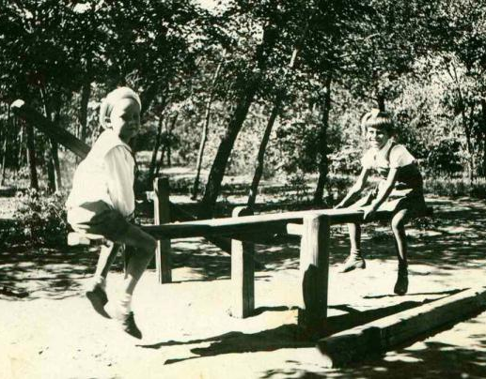
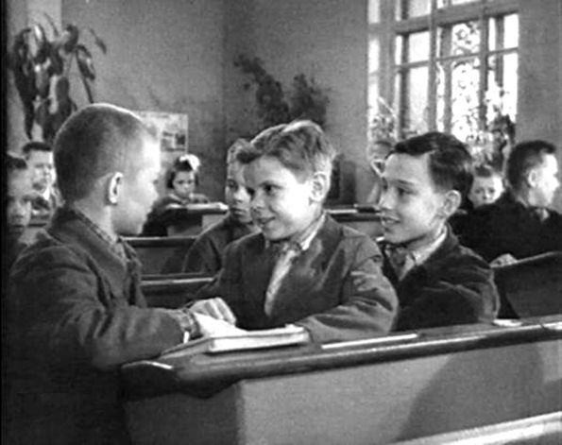
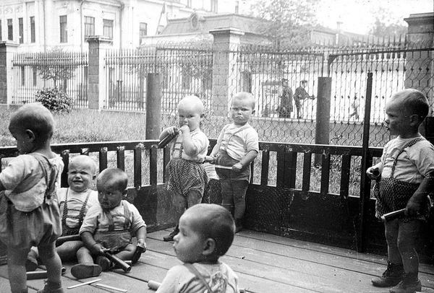
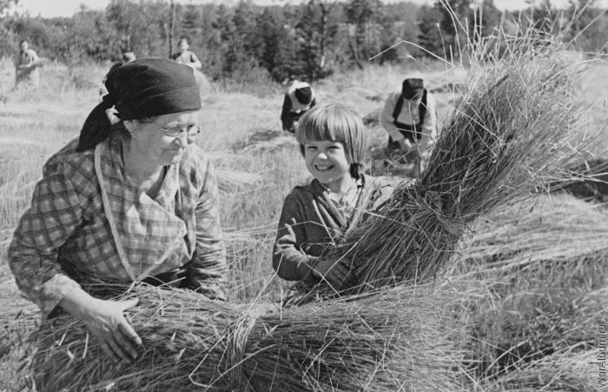
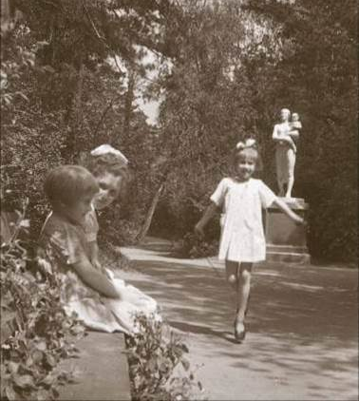
Довоенное детство
Notes:
Слайд 3. До войны это были самые обыкновенные мальчишки и девчонки. Учились, помогали старшим, играли, шалили, а иногда даже дрались. Это были простые дети и подростки, о которых знали только родные, одноклассники и друзья. И никто не ожидал, что именно эти мальчишки и девчонки способны совершить великий подвиг во славу свободы и независимости своей Родины!

Slide 4
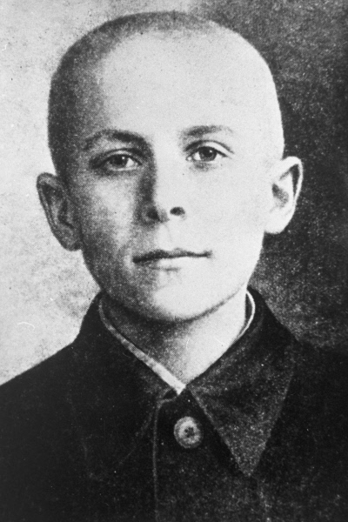
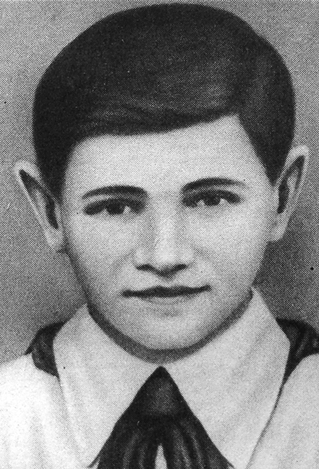
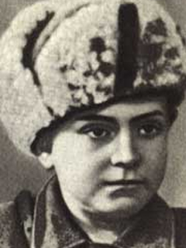
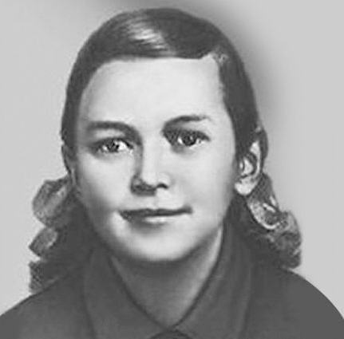
Пионеры-герои Советского Союза
Марат Казей
Валя Котик
Зина Портнова
Леня Голиков
Notes:
Слайд 4. Во время Великой Отечественной войны против гитлеровских оккупантов действовала целая армия мальчишек и девчонок. В Большой Российской Энциклопедии написано, что в годы Великой Отечественной войны более 35 тыс. юных защитников Родины было награждено боевыми орденами и медалями. Четверо из них были удостоены высшей награды – звания Герой Советского Союза. Это Марат Казей, Зина Портнова, Валя Котик, Леня Голиков.
Их именами названы улицы, им поставлены памятники не только в нашей стране, но и в других странах. Было бы интересно увидеть эти памятники, пройтись по этим улицам. К сожалению, это невозможно. Но благодаря современным технологиям мы все-таки можем все это увидеть. И сегодня мы с вами отправимся на небольшую экскурсию по местам, где жили и воевали ребята-герои Великой Отечественной войны.
Мальчишки и девчонки не дожидались, пока их «призовут» взрослые, – начали действовать с первых дней войны. Я расскажу вам о некоторых из них.

Slide 5
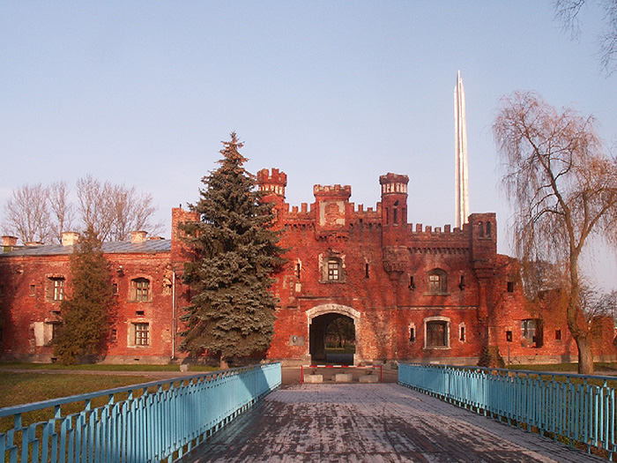
Брестская крепость
Notes:
Слайд 5.Начнем мы нашу экскурсию с города Бреста, а точнее с крепости, которая находится в этом городе.
Брестская крепость встретила врага в первый день войны, так как стоит на границе. Бомбежка началась рано утром.

Slide 6
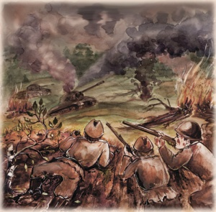
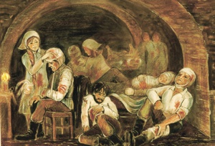
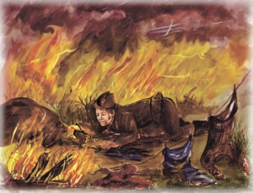
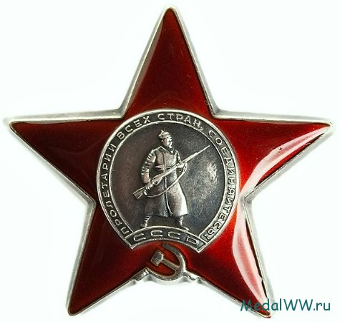
Володя Казьмин
Notes:
Слайд 6. Тринадцатилетний горнист Володя Казьмин вместе со взрослыми отражал атаки фашистов, помогал в госпитале, приносил под обстрелом воду раненым. За оборону Брестской крепости награждён орденом Красной Звезды.

Slide 7
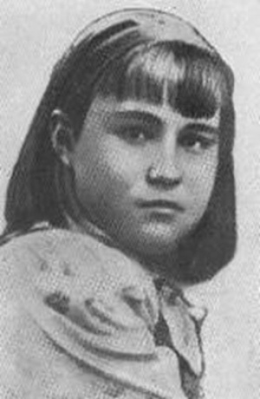
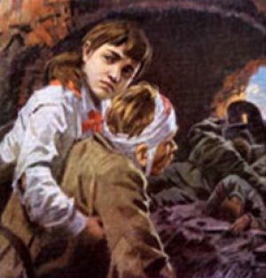
Валя Зенкина
Notes:
Слайд 7. Отец Вали Зенкиной служил в Брестской крепости. В мае 1941 года девочка отпраздновала свое четырнадцатилетие, а 10 июня, радостная, показала маме похвальную грамоту за седьмой класс. Через несколько дней Валя проснулась от страшного грохота – это фашисты обстреливали крепость. Отец сразу ушел воевать, а Валя с мамой, как и другие женщины и дети, попала в плен к фашистам. Валю заставили вернуться в крепость, чтобы она убедила защитников сдаться. Вместо этого девочка рассказала бойцам все, что успела заметить о фашистах – сколько у них войск, какие орудия, где они находятся. Валя осталась в крепости, стала работать в госпитале, а при особо сильных атаках гитлеровцев брала в руки оружие и стреляла. За отвагу и мужество Валя была награждена орденом Красной Звезды.

Slide 8
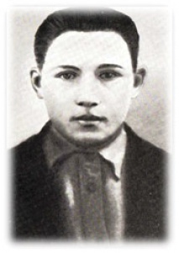
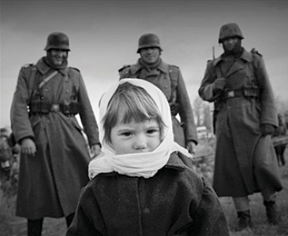
Тихон Баран
Notes:
Слайд 8. В деревне Байки Брестской области жил мальчик Тихон со смешной фамилией Баран. Тихон был обыкновенным мальчишкой, каких было много в деревне – учился, играл с ребятами, помогал маме ухаживать за младшими сестрами, был скромным и серьезным, как отец. Тихон во всем старался быть похожим на него. Когда началась война, Тихону было 9 лет. Деревню захватили фашисты. Два года Тихон помогал партизанам – разносил листовки, передавал еду и оружие. Фашисты выследили подпольщиков, и мальчик ушел в лес к партизанам. Однажды, когда Тихон навещал родных, в деревню приехали фашисты. За связь с партизанами всех жителей расстреляли. Деревню сожгли. «А ты, – сказали Тихону, – укажешь нам путь к партизанам». Мальчик сделал вид, что согласился, а сам завел врагов в непроходимое болото. Фашисты убили Тихона, но и сами не смогли выбраться из трясины.

Slide 9
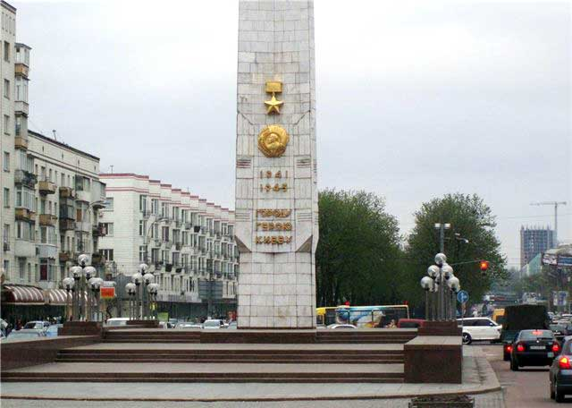
Киев
Notes:
Слайд 9. А теперь давайте отправимся в красивый старинный город Киев.

Slide 10
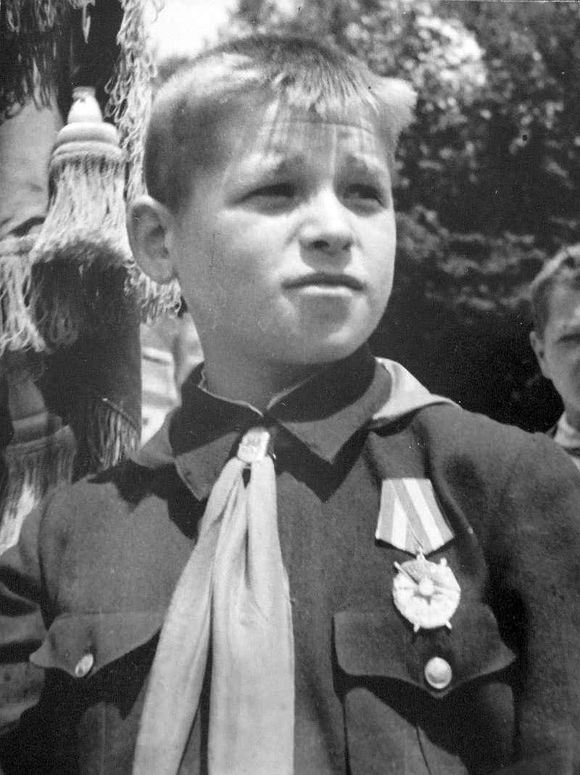
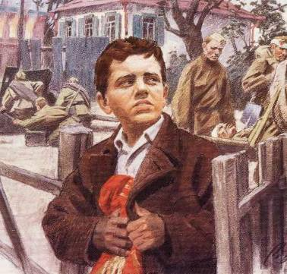
Костя Кравчук
Notes:
Слайд 10. Когда началась война, киевлянину Косте Кравчуку было 10 лет. Киев стал одной из первых целей немецких бомбардировщиков 22 июня. Отступая из Киева, два раненых бойца доверили Косте знамена. И Костя обещал сохранить их.
Сначала закопал в саду под грушей: думалось, скоро вернутся наши. Но война затягивалась, и, откопав знамена, Костя хранил их в сарае, пока не вспомнил про старый, заброшенный колодец за городом. Сложил знамена в мешок, хорошенько обмазал его смолой, обвалял в соломе и спрятал в колодце, а колодец закидал ветками и разным мусором. Когда Киев освободили, Костя, в белой рубахе с красным галстуком, пришел к военному коменданту города и развернул знамена перед изумленными бойцами.
11 июня 1944 вновь сформированным частям, уходившим на фронт, вручили спасенные Костей замена.

Slide 11
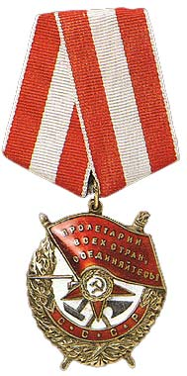
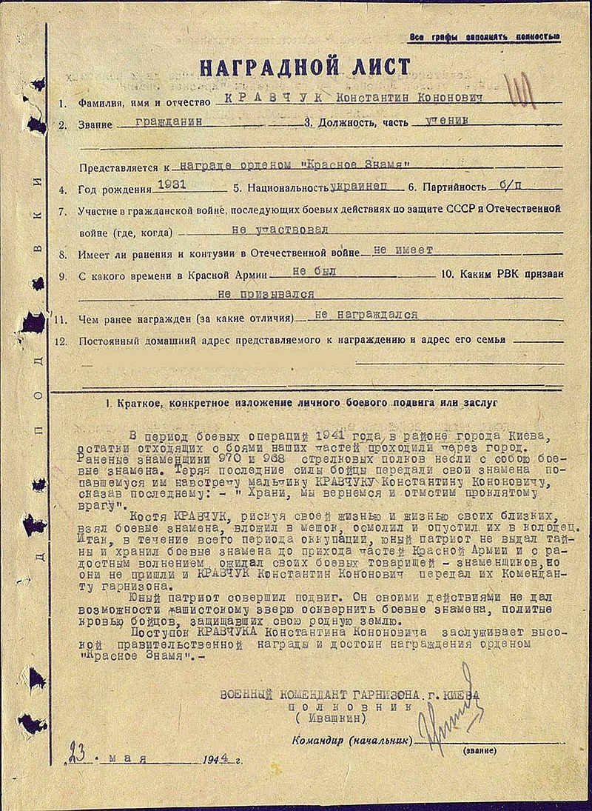
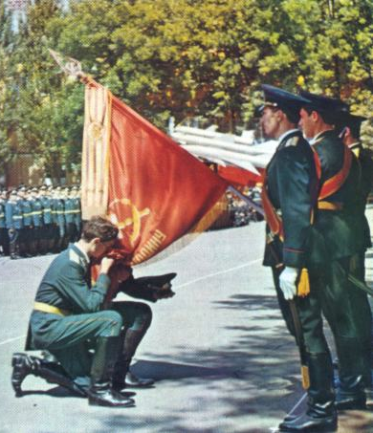
Костя Кравчук
Notes:
Слайд 11. Боевое Знамя части «является символом воинской чести, доблести и славы», и необходимость мужественно защищать Боевое Знамя, не допустить захвата его противником прямо записана в воинском Уставе. Считается, что часть существует, пока существует ее знамя, даже если погибли все солдаты этой части. А если знамя пропадает, то части с таким номером больше никогда не будет в армии.
Да, Костя Кравчук не убивал врагов и не доставлял своим особо важные разведданные. Его подвиг был тихим и, как многим кажется, незаметным, негероическим. Но это был самый настоящий подвиг: всю долгую оккупацию Костя хранил знамена, хотя за это могли расстрелять не только его самого, но и всю его семью. За этот подвиг 13-летний пионер Костя Кравчук был награжден орденом Боевого Красного знамени.

Slide 12
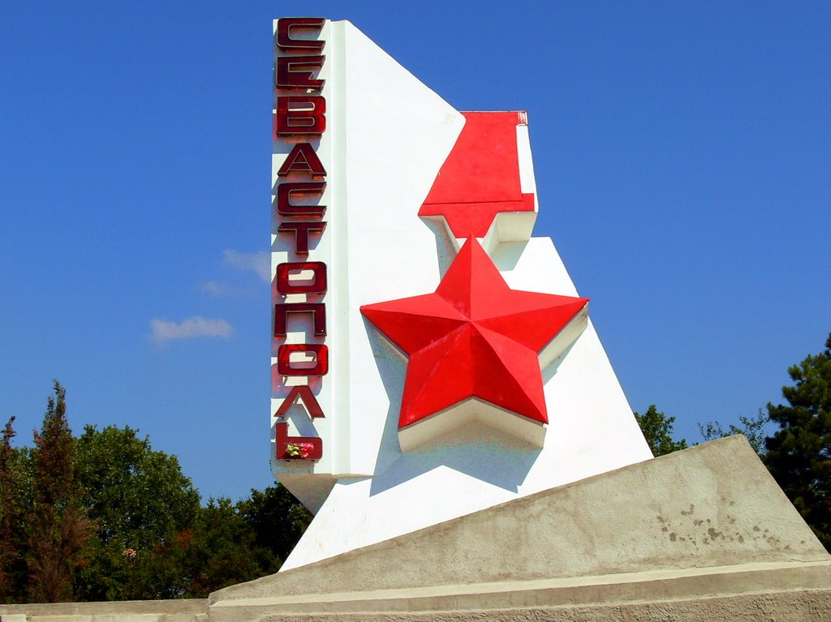
Севастополь
Notes:
Слайд 12. На берегу теплого Черного моря раскинулся город Севастополь. С самого своего основания город был базой российского флота, и недаром поется про него в песне: «город русских моряков».

Slide 13
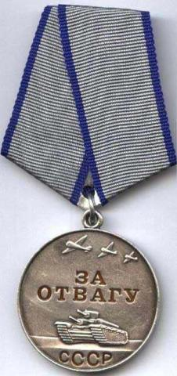
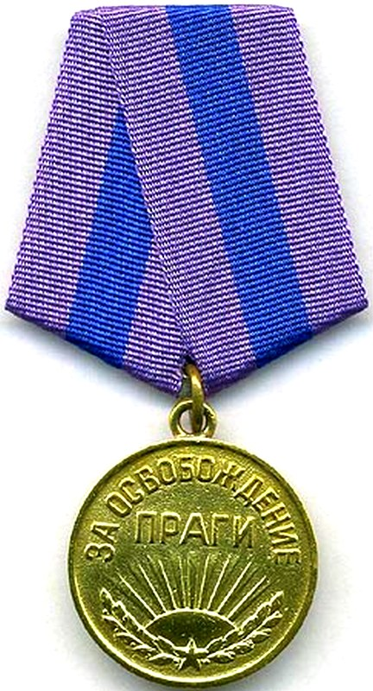
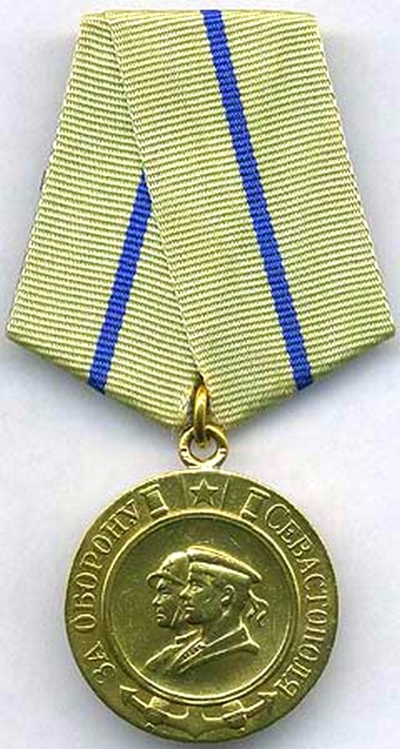
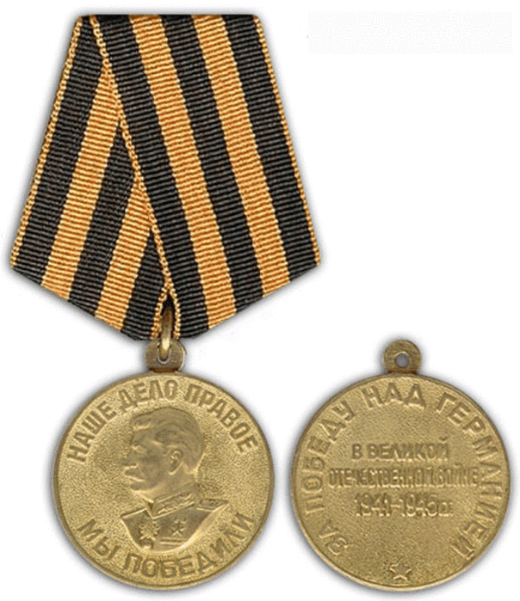
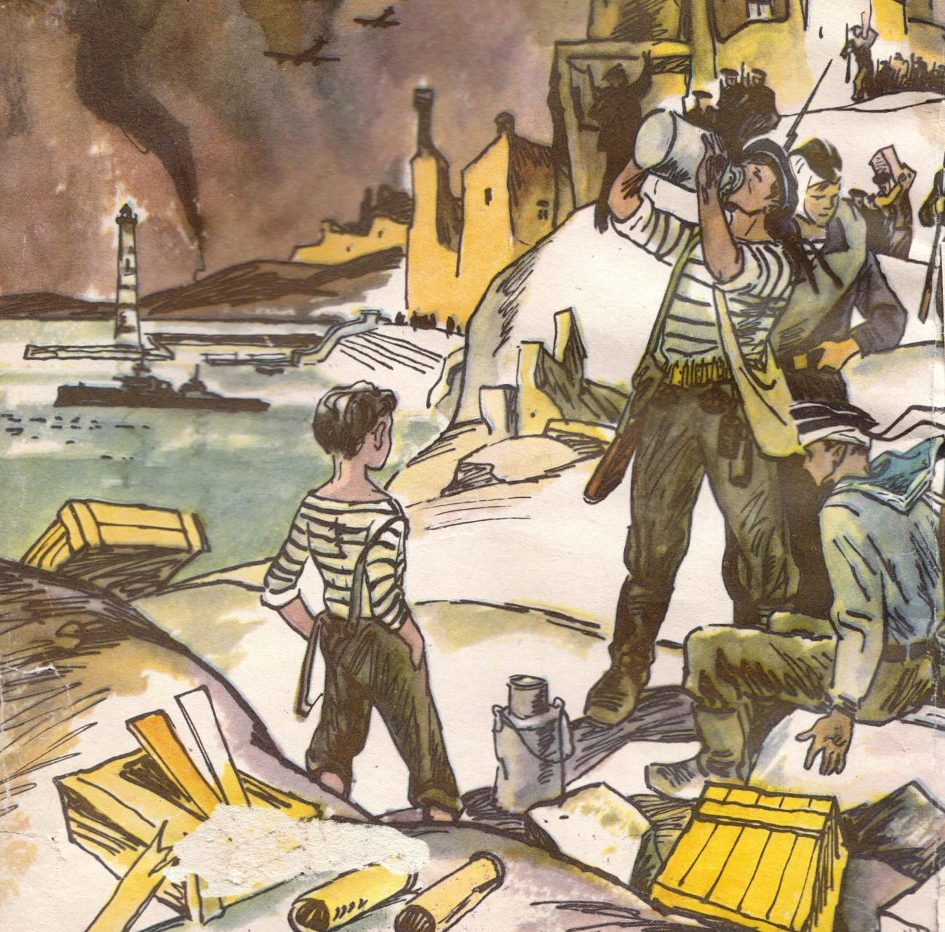
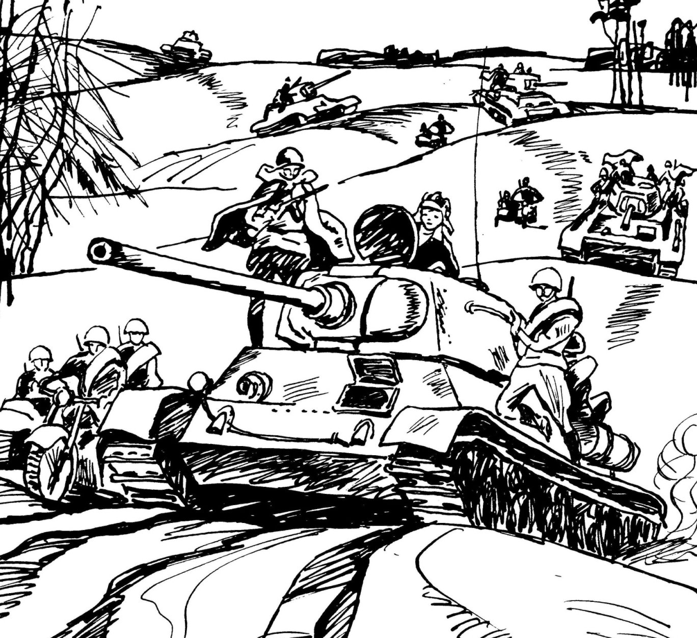
Володя Арешьянц
Notes:
Слайд 13. Когда началась война, Володе Арешьянцу было семь лет. Его отец служил на торпедном катере и вскоре погиб, защищая Севастополь от фашистов. Мать Володи работала в госпитале, лечила раненых, а Володю оставляла дома. Но мальчик не мог спокойно сидеть дома, он хотел сражаться с врагом. Конечно, он был слишком мал, чтобы воевать, но он приносил нашим бойцам воду и боеприпасы, в перерывах между боями рассказывал стихи и пел песни, чтобы подбодрить уставших бойцов. Вскоре от фашистского снаряда погибает мать Володи, и он решает убежать на фронт. Мальчика подобрали танкисты. Узнав его историю, Володю зачислили в часть. Так Володя стал танкистом. Он быстро научился стрелять из пулемета и автомата, умел наводить на цель пушку танка, был посыльным, почтальоном, помогал чистить и ремонтировать танки.
Юный танкист был награжден четырьмя медалями: «За отвагу», «За освобождение Праги», «За оборону Севастополя» и «За победу над Германией».

Slide 14
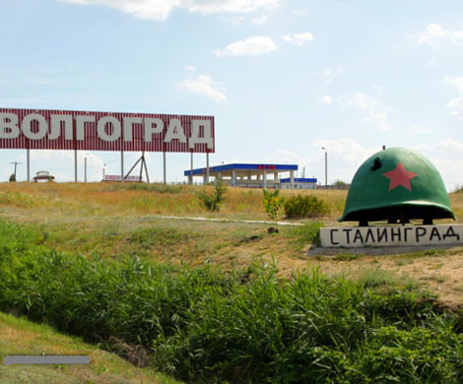
Сталинград
Notes:
Слайд 14. На берегу реки Волги раскинулся красивый старинный город Волгоград. Во время войны он назывался Сталинград. Во время Великой Отечественной войны за город шли ожесточенные бои. Гитлеровцы хотели захватить город, чтобы по Волге переправлять грузы.
Из приказа о награждении медалями «За отвагу» и «За боевые заслуги»:
… За время пребывания в полку с 8 сентября 1942 года вместе с полком прошёл ответственный боевой путь. 18 ноября 1942 года был ранен… Своей жизнерадостностью, любовью к части и окружающим, в чрезвычайно трудных моментах вселял бодрость и уверенность в победе. Тов. АЛЕШКОВ любимец полка.
Как вы думаете, сколько лет было этому бойцу? И за что его наградили?

Slide 15
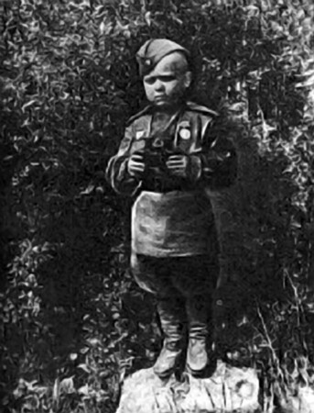
Сережа Алешков
Полк стоял под Сталинградом. Во время очередного артобстрела боец Алёшков увидел, как в блиндаж, где находился командир, попал снаряд. Он бросился к блиндажу, но вход завалило, и в одиночку ничего нельзя было сделать. Боец под ураганным огнём добрался до сапёров, и только с их помощью удалось извлечь из-под груды земли раненого командира. А Серёжа стоял неподалёку и … ревел от радости. Ему было всего 7 лет…
Notes:
Слайд 15, 16. Полк стоял под Сталинградом. Во время очередного артобстрела боец Алёшков увидел, как в блиндаж, где находился командир, попал снаряд. Он бросился к блиндажу, но вход завалило, и в одиночку ничего нельзя было сделать. Боец под ураганным огнём добрался до сапёров, и только с их помощью удалось извлечь из-под груды земли раненого командира. А Серёжа стоял неподалёку и … ревел от радости. Ему было всего 7 лет…
Судьба этого мальчика повторяет судьбы многих детей войны. Когда родную деревню Сережи заняли гитлеровцы, жители ушли в партизаны. В одном из переходов Сережа отстал от своих и бродил по лесу несколько дней. Спал под деревьями, питался ягодами. Когда советские войска освободили этот район, бойцы подобрали обессиленного и голодного мальчика, выходили его, сшили военную форму, зачислили в списки полка. Конечно, участвовать в боях Сережа не мог, но изо всех сил старался помочь нашим бойцам: приносил им пищу, подносил снаряды, патроны, в перерыве между боями пел песни, читал стихи, разносил почту. Его очень полюбили в полку и называли боец Алешков. Сережа вместе с солдатами попал под минометный обстрел. Осколком мины был ранен в ногу, попал в госпиталь. После лечения вернулся в полк. Солдаты устроили по этому поводу чествование.

Slide 16
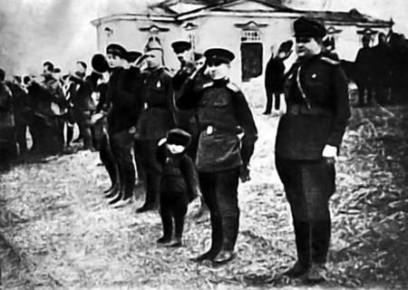
Сережа Алешков
Боец Алёшков на награждении отличившихся бойцов 142-го гв. сп. Крайний справа — командир полка М.Д.Воробьёв. 1943 год.
Notes:
Перед строем был зачитан приказ о награждении Сережи медалью "За боевые заслуги". Через два года его отправили учиться в Тульское Суворовское военное училище.

Slide 17
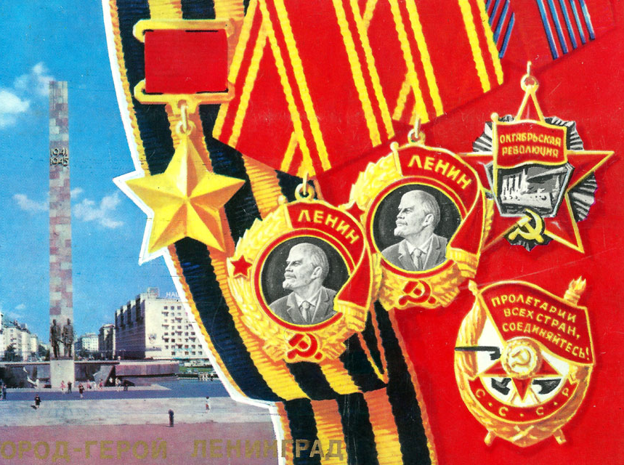
Ленинград
Notes:
Слайд 17. А теперь перенесемся к холодному Балтийскому морю, в город Ленинград.

Slide 18
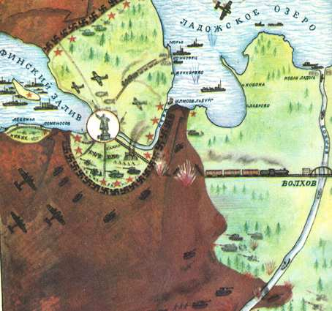
БЛОКАДА
Notes:
Слайд 18. Ленинград (теперь Санкт-Петербург) был окружен фашистами и оказался в блокаде. Слово «блокада» имеет два значения: 1) окружение войск противника, а также изоляция враждебного государства, города с целью прекращения его сношений с внешним миром. 2) период такого окружения.
Враги разбомбили склады с продуктами, а новых подвезти было нельзя. В городе начался голод.

Slide 19
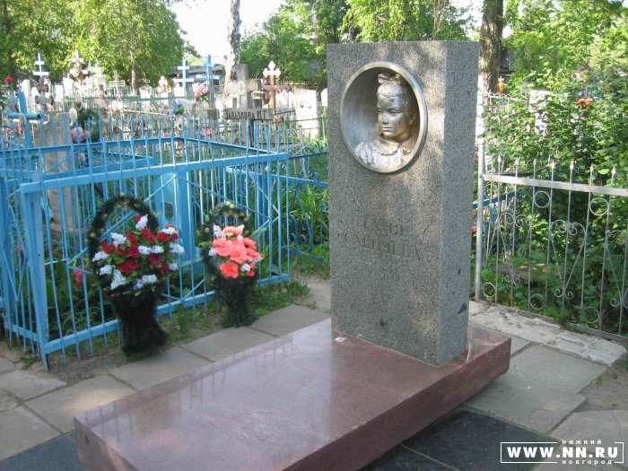
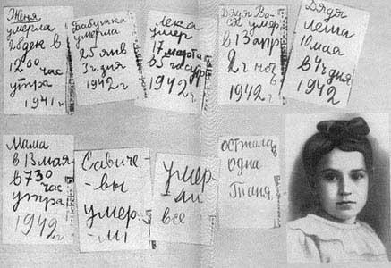
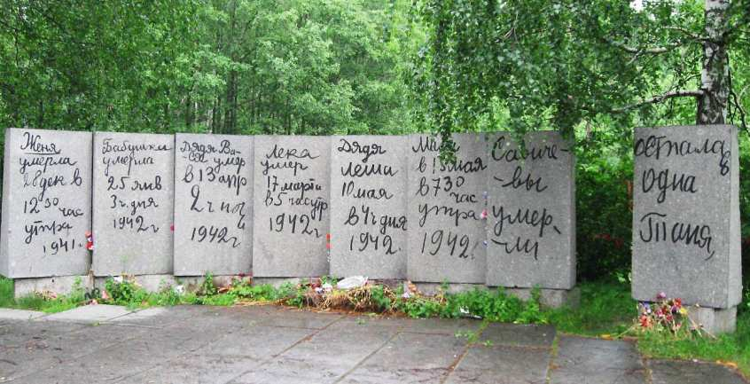
Таня Савичева
Notes:
Слайд 19. Таня Савичева не ходила в разведку, не взрывала вражеские эшелоны, но её подвиг не менее значим. Она написала блокадную историю своей семьи. Маленькая записная книжка, в которой сделано всего 7 записей – по одной фразе на страничке. В 1943 году Таню, уже тяжело больную, вывезли из Ленинграда, но было поздно. Таня умерла. Она так и не узнала, что Савичевы умерли не все. Выжила ее сестра Нина и брат Миша, на которого по ошибке пришло извещение о смерти. В Ленинграде, на Пискаревском кладбище, построили памятник в виде страничек танинного дневника.

Slide 20
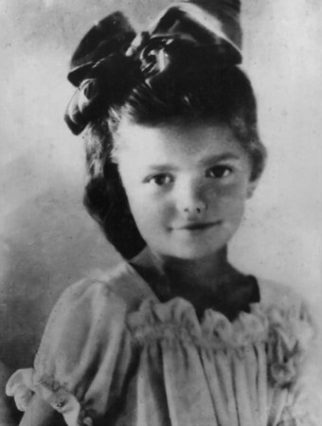
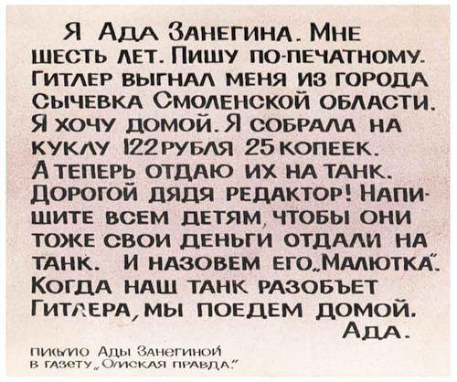
Ада Занегина
Notes:
Слайд 20. В 1942 году в газете «Омская правда» опубликовали письмо из редакционной почты:
Я Ада Занегина. Мне 6 лет. Пишу по-печатному. Гитлер выгнал меня из города Сычёвка Смоленской области. Я хочу домой. Я собрала на куклу 122 рубля 25 копеек. А теперь отдаю их на танк. Дорогой дядя редактор! Напишите всем детям, чтобы они тоже свои деньги отдали на танк. И назовем его «Малютка». Когда наш танк разобьёт Гитлера, мы поедем домой.
И дети отозвались.
Адик Солодов, 6 лет: Я хочу вернуться в Киев. Вношу собранные на сапоги деньги — 135 рублей 56 копеек — на строительство танка «Малютка».
Тамара Лоскутова: Мама хотела купить мне новое пальто и накопила 150 рублей. Я поношу старое пальтишко.
Таня Чистякова: Дорогая незнакомая девочка Ада! Мне только пять лет, а я уже год жила без мамы. Я очень хочу домой, а потому с радостью даю деньги на постройку нашего танка. Скорей бы наш танк разбил врага.
Шура Хоменко из Ишима: Мне рассказали о письме Ады Занегиной и я внёс все свои сбережения — 100 рублей и сдал на 400 рублей облигаций на постройку танка «Малютка». Мой товарищ Витя Тынянов вносит 20 рублей. Пусть наши папы громят фашистов танками, построенными на наши сбережения.
А дети, у которых сбережений не было — старались заработать. Например, дети детского сада совхоза «Ново-Уральский» подготовили концерт и перечислили на спецсчёт в омском отделении Госбанка 20 рублей.
Так, всем детским миром, была собрана далеко не детская сумма, которую омские власти перечислили в Фонд обороны.
"Прошу передать дошкольникам города Омска, собравшим на строительство танка «Малютка» 160886 рублей, мой горячий привет и благодарность Красной Армии. "
Верховный Главнокомандующий Маршал Советского Союза И. Сталин.

Slide 21
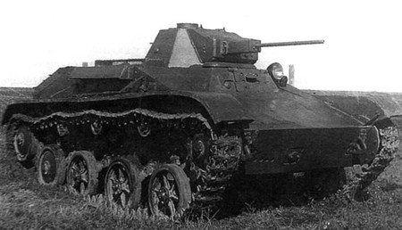
Танк «Малютка»
На собранные детьми деньги был построен настоящий танк Т-60, которому дали ласковое имя «Малютка».
Notes:
Слайд 21. На собранные детьми деньги на Сталинградском заводе «Судоверфь» был построен настоящий танк Т-60, которому дали ласковое имя «Малютка».

Slide 22
Екатерина Петлюк, механик-водитель танка «Малютка»
Notes:
Слайд 22. Ада мечтала, что на этом танке будет воевать ее отец-танкист, однако механиком-водителем его стала Екатерина Петлюк. Танк «Малютка» воевал под Сталинградом. Там же погиб отец Ады, Александр Занегин.

Slide 23
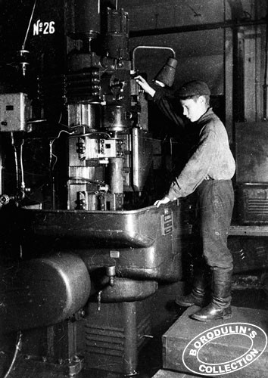
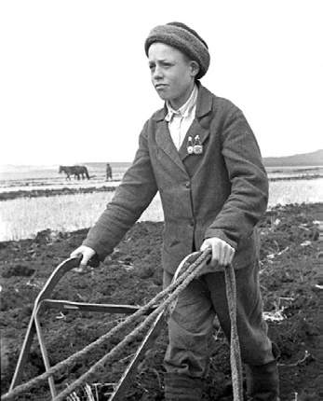
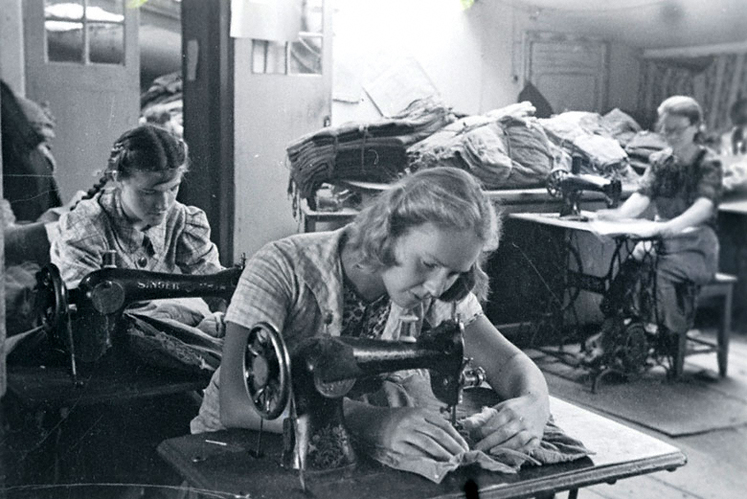
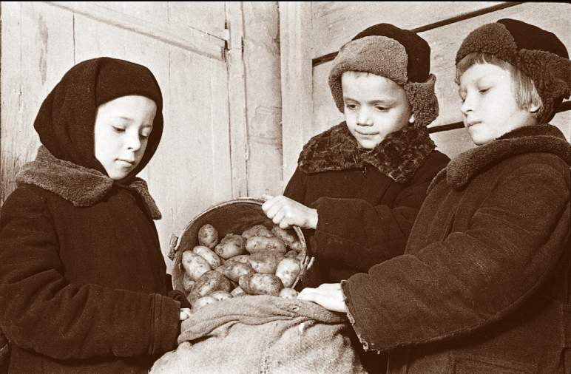
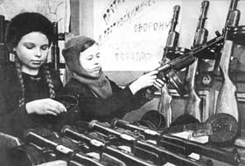
Работа в тылу
Notes:
Слайд 23. Работа в тылу. Работали на заводах, пахали, собирали урожай, заготавливали дрова.

Slide 24
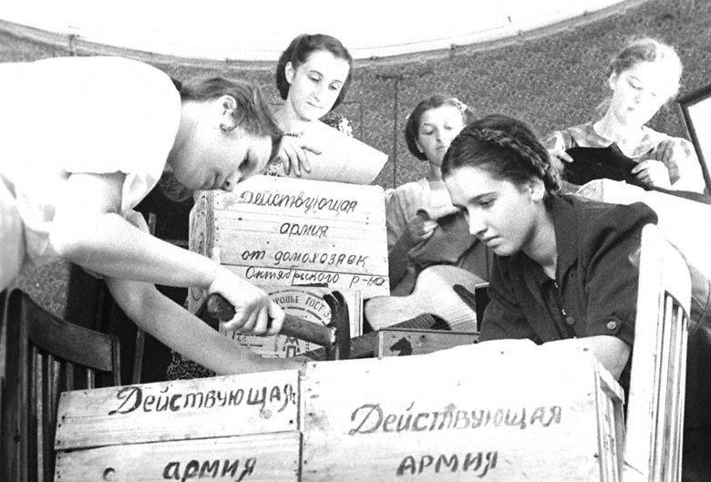
Посылки на фронт
Notes:
Слайд 24. Посылки на фронт. Шили кисеты для табака, вязали носки и варежки, писали письма.

Slide 25
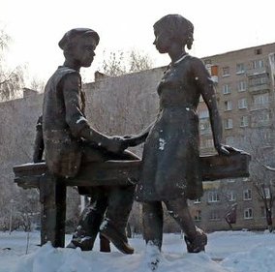
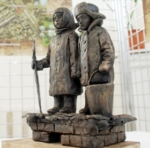
Памятники
г. Самара
г. Белгород
Notes:
Слайд 25-31. Памятники детям-жертвам войны стоят во многих странах мира. Вот некоторые из них.

Slide 26
Памятники
г. Витебск, Беларусь
г. Липецк

Slide 27
Памятники
г. Красноярск
г. Симферополь

Slide 28
Памятники
г. Оренбург
г. Санкт-Петербург

Slide 29
Памятники
г. Киев, Украина
г. Старый Оскол

Slide 30
Памятники
Брянская обл.
г. Лондон, Великобритания

Slide 31
Дети-герои
Вот о вас напишут книжки: «Жизнь свою за други своя», Незатейливые парнишки, — Ваньки, Васьки, Алешки, Гришки, —
внуки, братики, сыновья!
Анна Ахматова

Slide 32
Гриша Акопян
Павлуша Андреев
Ваня Андрианов
Лёня Анкинович
Киря Баев
Надя Богданова
Юта Бондаровская
Саша Бородулин
Ваня Васильченко
Лида Вашкевич
Валерий Волков
Миша Гаврилов
Люся Герасименко
Лёня Голиков, Герой Советского Союза
Володя Дубинин
Шура Ефремов
Пётр Зайченко
Валя Зенкина
Марат Казей, Герой Советского Союза
Володя Казначеев
Аркадий Каманин
Шура Кобер
Саша Ковалёв
Витя Коваленко
Володя Колядов
Галя Комлева
Вася Коробко
Саша Колесников
Витя Коробков
Валя Котик, Герой Советского Союза
Костя Кравчук
Маркс Кротов
Алёша Кузнецов
Нина Куковерова
Альберт Купша
Лида Матвеева
Лара Михеенко
Мария Мухина
Коля Мяготин
Муся Пинкензон
Зина Портнова, Герой Советского Союза
Коля Рыжов
Нина Сагайдак
Володя Саморуха
Аксён Тимонин
Витя Хоменко
Вася Шишковский
Толя Шумов
Володя Щербацевич
Notes:
Слайд 32. Как мало осталось в живых участников Великой Отечественной войны. Даже дети войны уходят один за другим. Именно благодаря героизму, мужеству советских людей мы на долгие десятилетия отбили всякую охоту переступать наши границы! Вот почему так важно помнить о боевых подвигах своих предков. Вам в наследство досталась прекрасная, богатая, могучая, гордая страна. Несите сквозь годы память о тех, кто ценой жизни сохранил её для потомков.

Slide 33
Никто не забыт, ничто не забыто
Notes:
Почтим память героев минутой молчания.

